Slide 1
Maui con ReactiveUI y Refit
Gracias a DotNet Málaga

Slide 2


¿Quién soy?
Marco Antonio Blanco
Programador de aplicaciones móviles con DotNet
Xamarin
Xamarin.Forms
DotNet Maui
Twitter
@marcoablanco
Mastodon
@marcoablanco@xarxa.cloud
Web
www.notodoesprogramacion.es

Slide 3

¿Qué es DotNet Maui?
DotNet Multiplatform App UI
Realizar aplicaciones sin salir del entorno DotNet
Única base de código: C#
Diseño unificado: XAML / C#
Compilado nativo

Slide 4






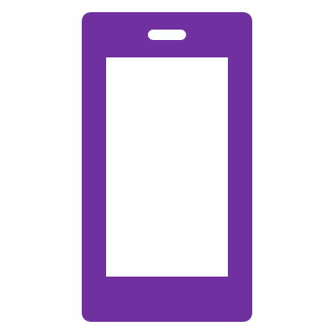
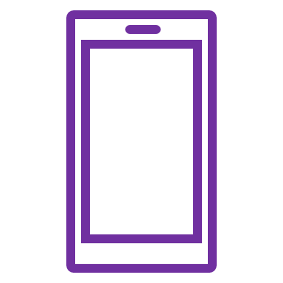

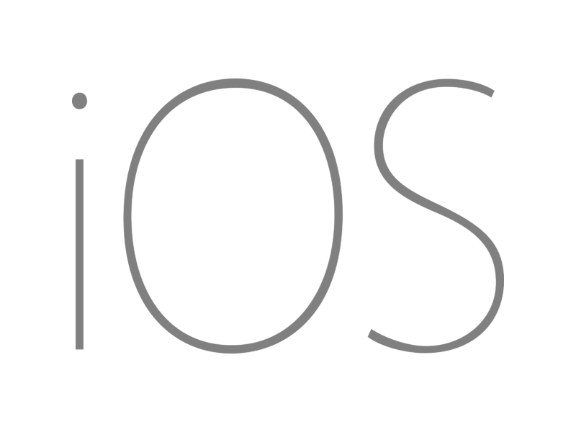
¿Dónde funciona?

Slide 5
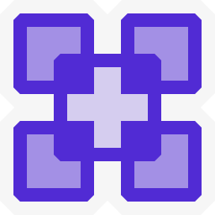
Código abierto
DotNet Maui
github.com/dotnet/maui
DotNet Android
github.com/xamarin/xamarin-Android
DotNet Mac & iOS
github.com/xamarin/xamarin-macios
Tizen.Net
github.com/Samsung/Tizen.NET

Slide 6
DoSomeMagic();
DotNet Maui
DotNet.Android
Apk
DotNet.iOS
Ipa

Slide 7
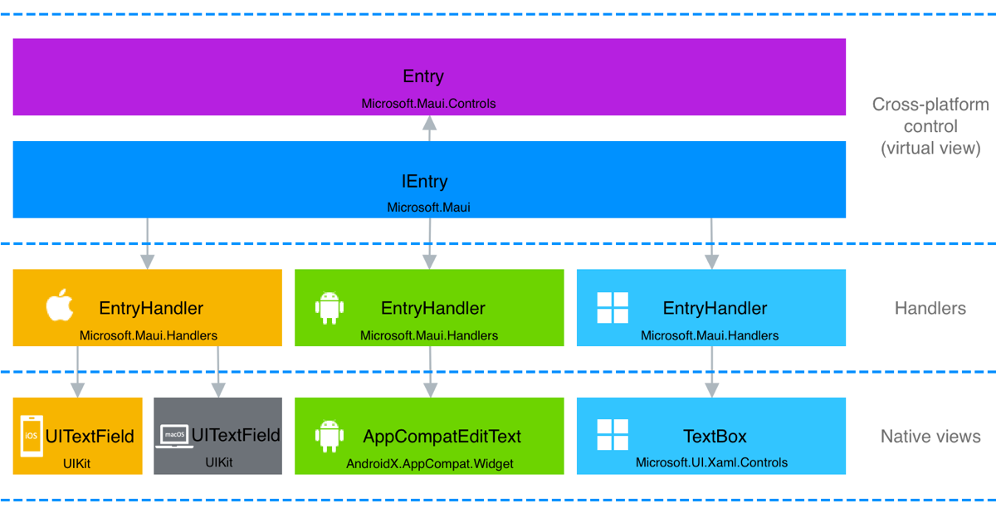

Slide 8



UIActivityIndicator
ProgressBar
UISlider
SeekBar
ActivityIndicator
Slider

Slide 9
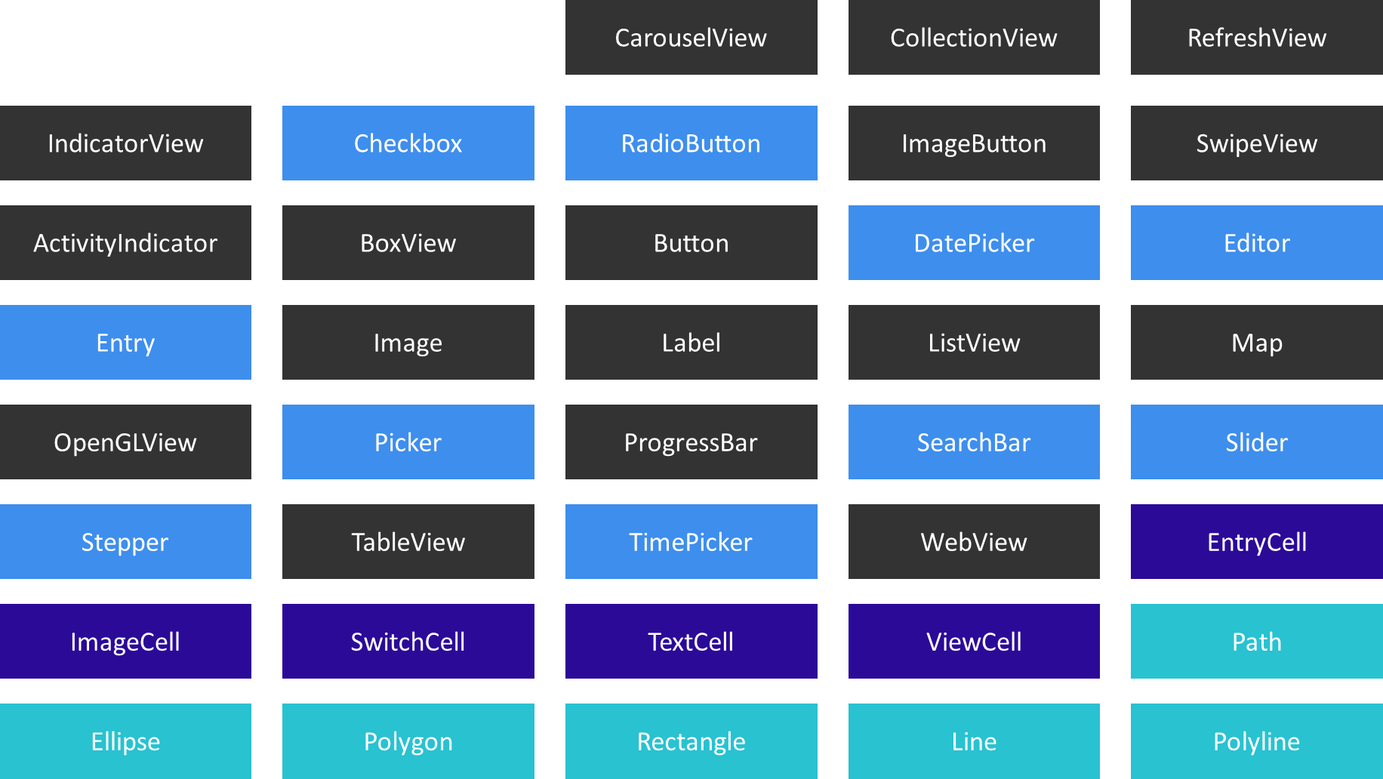
Controles
Notes:
Black – Mostrar información
Light blue – User inputs
Dark blue – Controles compuestos
Turquoise – Shapes, draws and forms

Slide 10
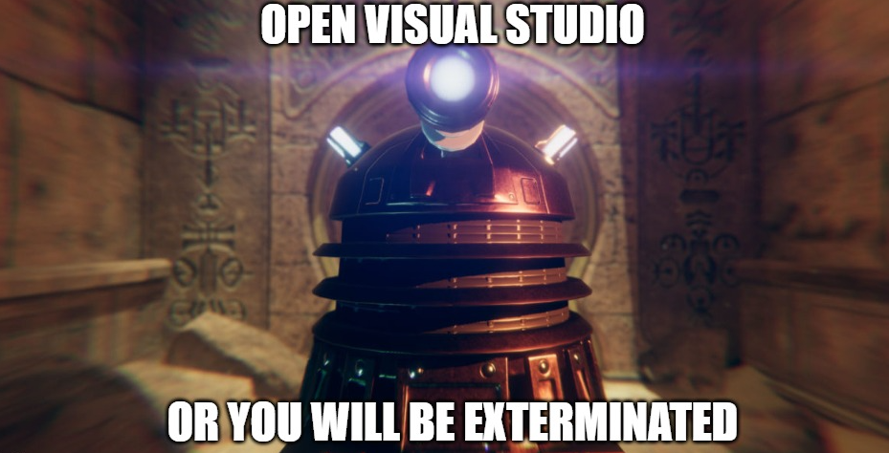

Slide 11
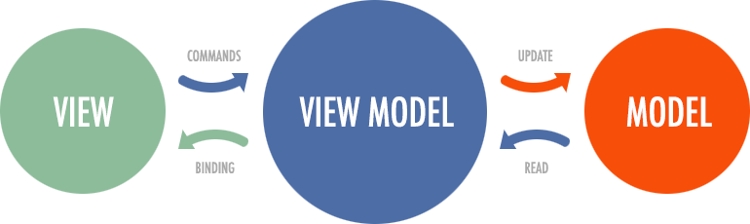
¿Cómo se trabaja en Maui? MVVM

Slide 12
Flujo de ejecución
View
Sensores
ViewModel
Acción del usuario
Servicios
Servicios de plataforma
Conexiones externas

Slide 13
Ejemplo pantalla
Pantalla del móvil
GPS
ViewModel
Escribir
Pulsar botón
Servicios
Mostrar Teclado
No internet
Enviar datos
Recibir datos
Notes:
En negro: Ejemplos

Slide 14
¿Por qué usar ReactiveUI?
Programación reactiva ➡️ Reaccionar a sensores, acciones, ...
Suscripciones ➡️ Único enlace mejor que varios bindings.
Memory leaks ➡️ Evitamos el uso de eventos.
Gestión async/await ➡️ Sin errores en hilos ocultos.

Slide 15
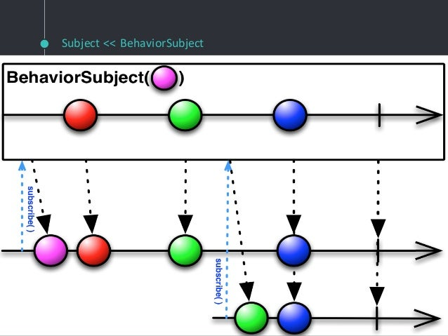
Antes de la demo Disclaimer: ¿Reactive Programming?
Sí, pero no.
No, pero sí.

Slide 16
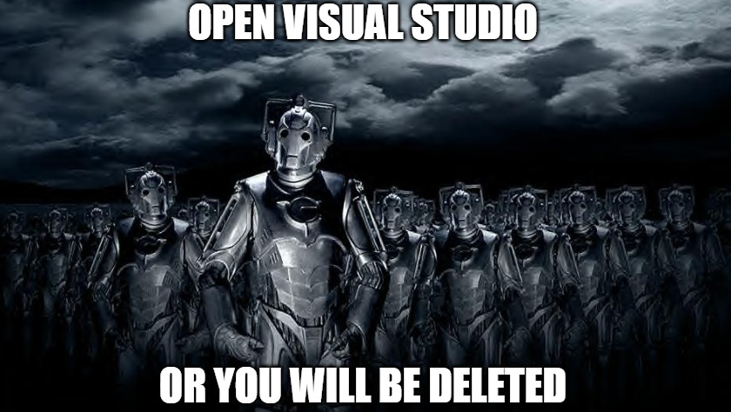

Slide 17
¡Gracias!
Twitter
@marcoablanco
@dotnetmalaga
@Opensouthcode
Mastodon
@marcoablanco@xarxa.cloud
Web
www.notodoesprogramacion.es
dotnetmalaga.es
github.com/marcoablanco/Events

